Slide 1
Лелека
Лелека - сакральний птах у різних міфологічних і окультних традиціях. Символізує нове життя, прихід весни, удачу.

Slide 2
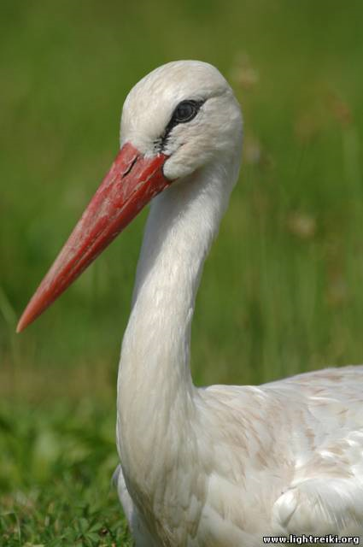
Легенда повідомляє про антропне походження лелеки. Коли Бог
переконався, якої шкоди завдають людям хробаки і змії, він зібрав їх у мішок і
наказав одній людині викинути в море. Всупереч Божому забороні,
людина розв'язав мішок, і гади розповзлися по світу. За це Бог
перетворив неслуха в лелеку, наказавши ходити по світу і збирати
розпущену нечисть.

Slide 3
За іншою версією цієї легенди, з мішка, розв'язаного архангелом
Михайлом, по світу розлетілися комарі і мухи, яких і збирає лелека,
птах, що символізує очищення і оновлення світу. Таким чином,
проводилася думка про ангельську природу лелеки. Сам зовнішній вигляд лелек нагадував ангелів.

Slide 4
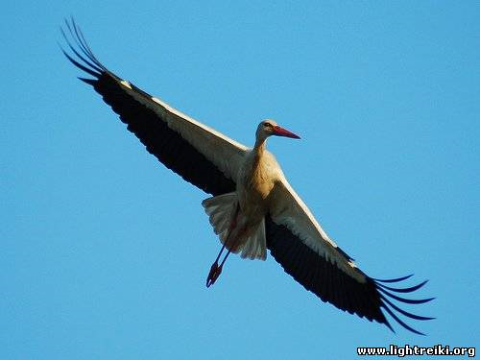

Slide 5
Назва "лелека" з івриту - "хасида" - дослівно перекладається як "побожність". В давнину вірили, що лелеки годують своїх престарілих батьків. Припис піклуватися про батьків в Римі іменувалося "Законом лелеки". У християнстві лелека символізував чистоту, цнотливість, розсудливість, пильність. За шведської легендою, лелека підбадьорював катованого Христа.
Згідно слав”янськими народним повір'ям, лелека - птах, що приносить щастя. Він протежує народження дітей. Навіть в даний час символізує хрестини. Жартівливе повір'я говорить про те, що дітей приносить лелека батькам: воно утворилося з давнього уявлення, що ненароджені душі мешкають в країні боліт, ставків і трясовин.

Slide 6
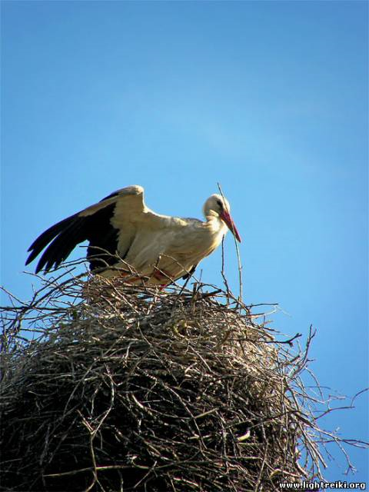
Лелеку русичі в старовину звали Стерк, словом, яке корінням своїми
йде у праіндоєвропейської мови. Споріднені йому назви -
старослов'янська ст'рк', болгарське щ'ркел, сербсько і
македонське штрк, німецьке Storch, англійське і скандинавське stork,
литовське starkus, латиський starkis і т.п. Болгарський учений С.
Младенов ще на початку минулого століття припускав існування варіантів
індоєвропейських коренів strg, strk, значення яких - твердий, той, що не
гнеться.

Slide 7
Історично лелека (Бочан, Бусел, стерх) - особливо шанований птах, в народному сприйнятті наділений людськими властивостями. У легендах і весняних обрядах він виступає в ролі охоронця і очищувача землі від змій, жаб, комах і нечистої сили. І навіть більше того ... білоруси, наприклад, були переконані, що з усіх птахів тільки лелека має душу, яка залишилася в нього з тих пір, коли він був ще людиною. Тому й називають його часто людськими
іменами: Іван, Антон, Василь, Яша, Грицько, Адам і ін

Slide 8
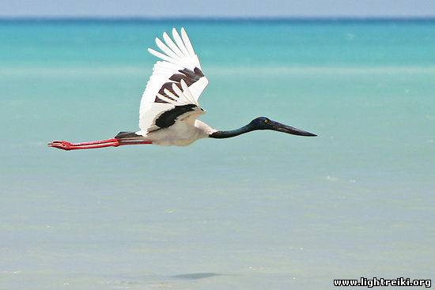

Slide 9
Зв'язок білого лелеки як стародавнього тотема з людиною відображені нетільки в народній творчості, а й у численних географічних назвах, прізвищах, геральдики і т.д. На Україну є прізвища Чорногуз і Лелеченко; річки і струмки Бузьків Яр, Гайстрова Струга, Лелечий Потік,
Лелечіха, Чорногузка; села Боцянівка, Лелеківка, Чорногузи і т.п. В європейських країнах багато населених пунктів, вулиць, площ мають «Аістіние» назви. Зокрема, білий лелека зображений на гербах Гааги, Шторкова, Гроссботвара, Темпельбурга, Альтлансберга, Тирасполя, Біловодська, Ананьєва, Буського та інших міст.

Slide 10
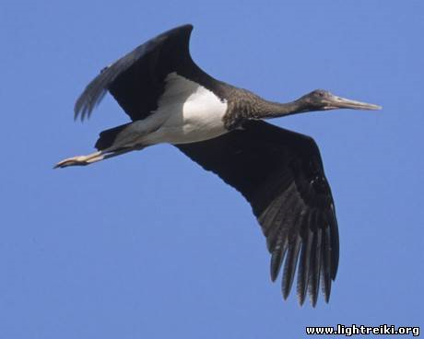

Slide 11
Лелекам приписують ряд антропоморфних особливостей: вони нібито мають людські пальці і розуміють мову людини. Вони плачуть сльозами, а
клекіт їх є не що інше, як молитва Богу. згідно з польським свідченнями, для припинення дощів, викликаних вбивством лелеки, необхідно поховати його, як людину, поклавши в труну і виривання могилу
на кладовищі. Чорно-біле забарвлення лелеки також зв'язується в легендах і повір'ях з його людським походженням: з убранням ксьондза, з чорною
жилеткою та ін

Slide 12
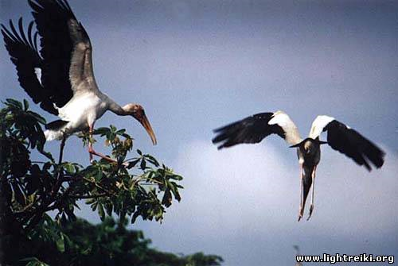

Slide 13
З незапам'ятних часів прийнято вважати, що лелеки спільно справляють
весілля, а кожна сімейна пара нерозлучна і у випадку загибелі одного з
подружжя інший добровільно йде на смерть слідом за ним. Так, наприклад, в
німецької Швабії існує переконання, що вони ведуть прямо-таки
зразкове сімейне життя: під час перельотів птахи тримаються парами, а
якщо прилетівший лелека зникає, це означає, що він розшукує свою
подругу.

Slide 14
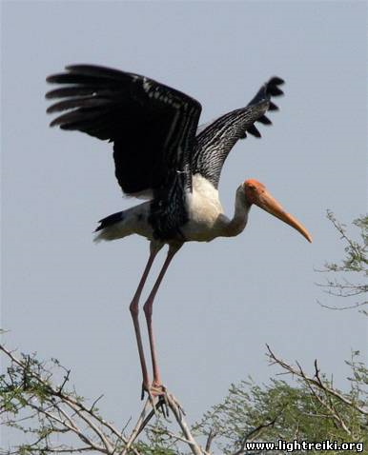

Slide 15
Лелеці приписують і серцеву батьківську любов. У південнонімецькому
Баден-Вюртемберзі досі підтримується старовинний звичай: в
«Аістіний день» вдома обходить людина у високому чорному циліндрі, на
якому закріплені муляжі двох лелек-Чорногузи, і збирає у жителів
ласощі для дітей, а ті в очікуванні частування йдуть за ним слідом.
У римлян лелека виступав атрибутом Юнони і співвідносився з такими
шляхетними якостями, як шанобливість і синівська прихильність.
Деякі вчені вважають, що білий лелека був тотемом у пеласгов -
догреческого населення Еллади, які Страбоном названі пеларгамі. І
ось що цікаво: пеларгос - грецька назва цього птаха

Slide 16
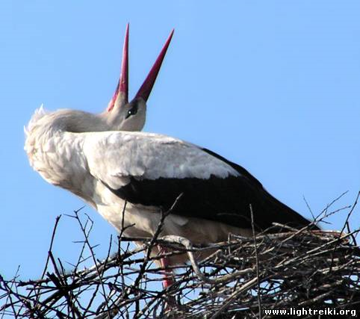

Slide 17
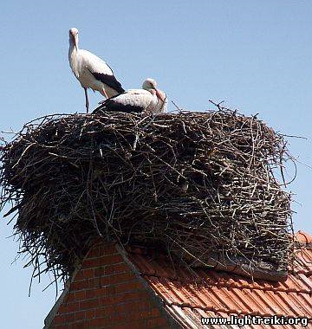

Slide 18
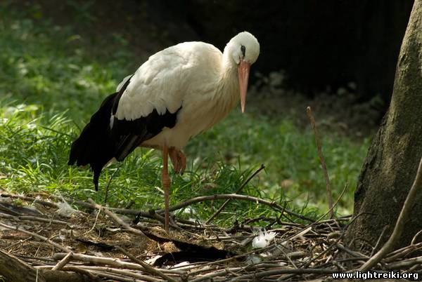

Slide 19
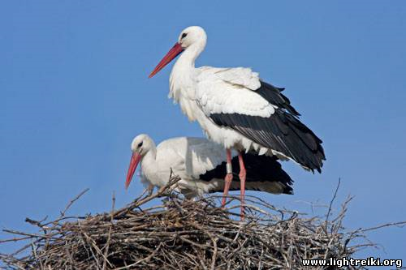

Slide 20
У стародавніх греків він теж була уособленням турботи про батьків.
Вважалося, що коли старі птахи слабшали і втрачали оперення, їхні нащадки вискубували у себе пір'я і «одягали» своїх батьків. Втім, Аристотель, наприклад, досить критично ставився до цього переказу, і
тим не менше, воно було до того поширеним в античні часи, що навіть данина подяки називалася антіпеларгосіс. До того ж воно виявився і дуже живучим, оскільки збереглося і понині у багатьох
європейських народів.

Slide 21
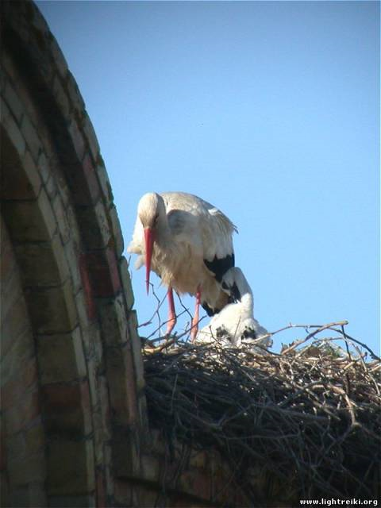

Slide 22
